Slide 1
Русский язык 3 класс УМК «Гармония»
Закрепление пройденного
Учитель начальных классов
МБОУ СОШ №14 г. Балей
Забайкальский край
Чередниченко Валентина Ивановна

Slide 2
Прочитай. Спиши, вставь где нужно Ь:
Птен..чик, меч.., суш.., много луж..., крыл..цо, береч.., мыш.., мыт..ся,
он кусает..ся, в..юга, говориш..,учит..ся.

Slide 3
Прочитай. Найди в тексте глаголы, стоящие в настоящем, будущем и прошедшем времени. Напиши их.
Дети пошли на пруд. На берегу весело шумит камыш. Ребятишки решили построить плот. Скоро плот поплывёт по гладкой воде.

Slide 4
Спиши предложения и раскрой скобки:
(Не) разгрызть ореха – (не) съесть ядра. (Не) стыдно (не) знать, стыдно (не) учиться.

Slide 5
От имён прилагательных и существительных образуй и запиши глаголы неопределённой формы.
СВЕТЛЫЙ, КРАСНЫЙ, СТАРЫЙ, МОРОЗ, ПИЛА, ГРУСТЬ

Slide 6
Подбери противоположные по смыслу слова. Как называются такие слова?
ГОРЬКИЙ – СЛАДКИЙ БОЛЬШОЙ – МАЛЕНЬКИЙ
СВЕТЛЫЙ – ТЕМНЫЙ
НИЗКИЙ – ВЫСОКИЙ

Slide 7
Спиши, разбери слова по составу. Составь с одним из них предложение.
ВЫБЕГУТ, ЗЕРНЫШКО, ЗВОНКИЙ

Slide 8
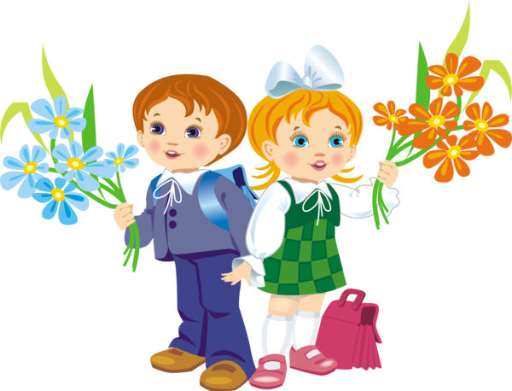
Спиши предложение, подчеркни главные члены.
(В) л..су на солнеч?ной п..ляне растёт могучий ду...

Slide 9
Из данных слов составь предложение, разбери его по членам предложения:
ПОЛЯНКЕ, МОЛОДЕНЬКИЕ, ЛЕСНОЙ, НА, ОСИНКИ, ВЫСТРОИЛИСЬ

Slide 10
Прочитай. Спиши предложения, вставь пропущенные буквы. Объясни их написание устно.
Наступа..т ранн.. весна. (С) земли с..шёл сне.. Пришло радос..ное время года. Т..пло.
У высок.. мурав..иной куч.. (на) л..сной полянк.. ковром рассыпались перв..цветы. Муравьи тащат в свой общий дом сухие хв..инки, тр..винки.

Slide 11
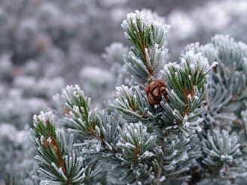
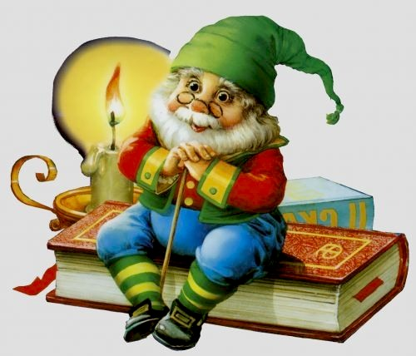
Презентацию подготовила
учитель начальных классов
МБОУ СОШ №14 г. Балей
Забайкальский край
Чередниченко Валентина Ивановна

